Slide 1
Introducción
El tiempo es importante en un SD por dos razones:
Es una cantidad que puede medirse de manera precisa
Existen muchos algoritmos basados en sincronización de relojes para solucionar problemas distribuidos
Pero también presenta problemas
No existe un tiempo absoluto de referencia
Los relojes de distintos computadores no están sincronizados
2.1. Deriva de reloj

Slide 2
Tiempo y relojes lógicos
Lamport (1978)
“Como no podemos sincronizar perfectamente los relojes en un sistema distribuido, no podemos usar, en general, el tiempo físico para obtener el orden de cualquier par arbitrario de sucesos que ocurran en él”
Intuitivamente
Si dos sucesos han ocurrido en el mismo proceso, entonces ocurrieron en el orden en que los observa dicho proceso
El suceso de envío de un mensaje ocurre antes que el suceso de recepción de dicho mensaje
Relación “sucede antes que”
Ordenación parcial resultante de la aplicación de estos dos axiomas
La denotamos por “->”

Slide 3
Relojes vectoriales
Limitación del algoritmo de Lamport
Ci(e) < Cj(e’) no implica necessariamente que e -> e’
Un reloj vectorial en un sistema de N procesos es un vector de N
valores V
Cada proceso Pi guarda su propio vector Vi
1.2 Vi[i] es el tiempo de Lamport de Pi
1.3 Vi[j] (i!=j) es el último timestamp de Pj del que tiene constancia Pi
Comparación de vectores lógicos
V=V’ si V[i]=V’[i] para i=1, 2, …, N
V≤V’ si V[i] ≤V’[i] para i=1, 2, …, N
V<V’ si V≤V’ y V≠V’

Slide 4
Relojes vectoriales: algoritmo
VC1
Inicialmente Vi[j]=0 para j=1, 2, …, N
VC2
Antes de que ocurra un evento en Pi: Vi[i]=Vi[i]+1
VC3
Pi incluye el timestamp t=Vi en cada mensaje que envía
VC4
Cuando Pi tiene un evento de recepción con timestamp t
Vi[j]=max(Vi[j], t[j]) para j=1, 2, …, N
Teniendo en cuenta que Vi[i] se actualiza antes por VC2

Slide 5
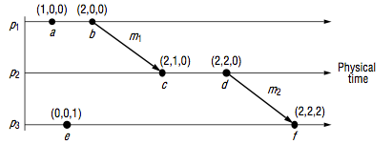
Relojes vectoriales: ejemplo
inicio -> (0,0,0)
evento de recepción -> (0,1,0)
compara timestamp -> (2,1,0)
Va<Vf, luego a -> f (ventaja respecto a Lamport normal)
No se cumple ni Ve≤Vc ni Vc≤Ve luego e y c son concurrentes
Desventaja: carga en la transmisión de mensajes proporcional al número de procesos

Slide 6
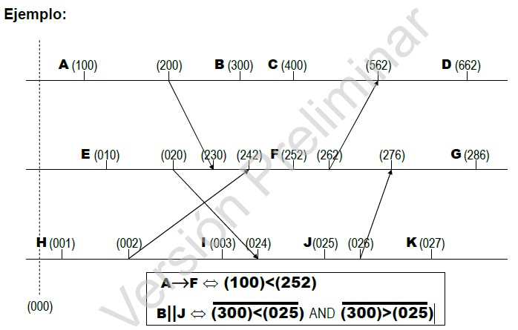
Relojes vectoriales de Mattern y Fidge

Slide 7
Relojes vectoriales de Mattern y Fidge
Desventajas
• Frente a las marcas de tiempo de Lamport:
• Mayor cantidad de almacenamiento
• Mayor carga en los mensajes, proporcional a N (número de procesos del sistema).
Ventajas
• Frente a las marcas de tiempo de Lamport:
• Podemos saber si dos eventos están ordenados por la relación “suceder antes “->”
o son concurrentes comparando sus vectores de tiempo.
Usos:
• La utilización de relojes lógicos (Lamport, Vectoriales o Matriciales) se aplica a:
• Mensajes periódicos de sincronización.
• Campo adicional en los mensajes intercambiados (piggybacked).
• Por medio de relojes lógicos se pueden resolver
• Ordenación de eventos (factores de prioridad o equitatividad).
• Detección de violaciones de causalidad.
• Multicast causal (ordenación de mensajes).

Slide 8
Relojes vectoriales de Mattern y Fidge
Piggybacking es una técnica de transmisión de datos bidireccional en la capa de enlace de datos (Modelo OSI). Con esta técnica, en vez de enviar ACK en un paquete individual, éste es incluido dentro del próximo paquete a enviar.

